Slide 1
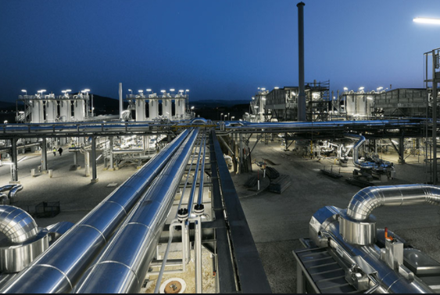
Szakmai nap 2024
A kitakarás nélküli cső rehabilitáció a csővezeték hálózatok élettartamának növelésében
NordiTube
Technologies SE

Slide 2
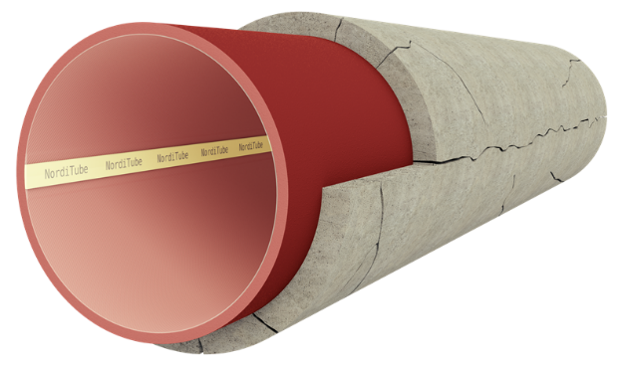
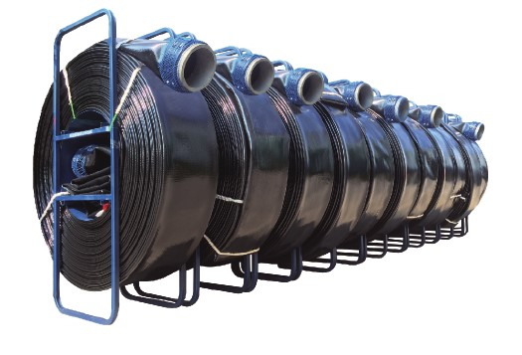
NordiTube Technologies SE
1987 ÓTA
SZÉKHELY: Liège, Belgium
NordiTube több, mint 35 éve foglalkozik helyszínen kikeményedő béleléscsövek (CIPP) gyártásával
A Norditube közvetlenül nyomóvezetékek rehabilitációjával kezdte a gravitációs alkalmazások előtt - Innovatív
Az 5 ELEM – mint globális kereskedelmi vállalat és tömlő gyártóhely– által támogatva

Slide 3
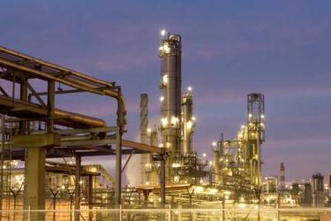
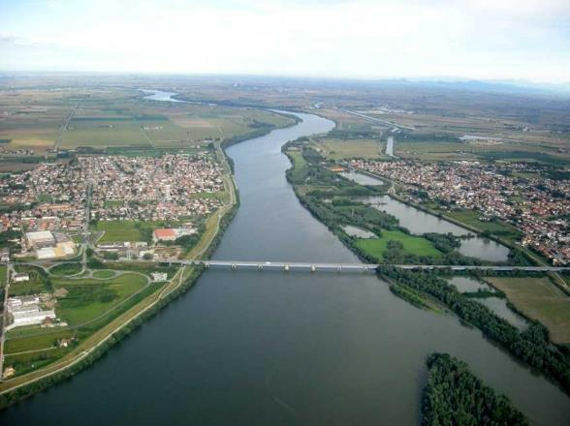
RENDSZEREINK FELHASZNÁLÁSI TERÜLETEI
NORDITUBE KÍNÁLATA:
Feltárás nélküli csőfelújító rendszerek
Minden típusú csővezeték rendszerhez:
Víz
Gáz
Olaj-/szénhidrogén
Ipari
Magas hőmérsékletű
Személyre szabott megoldások

Slide 4
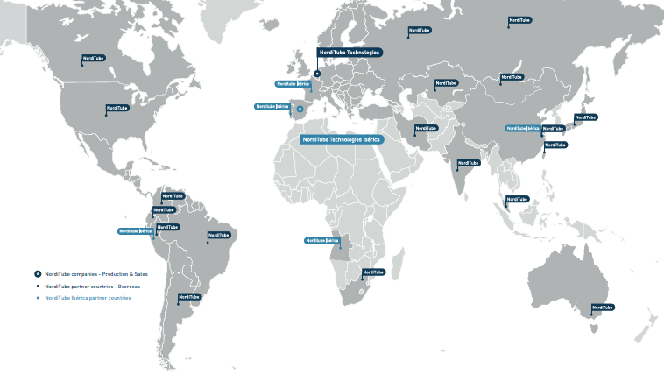

A NORDITUBE PARTNEREK HÁLÓZATA

Slide 5
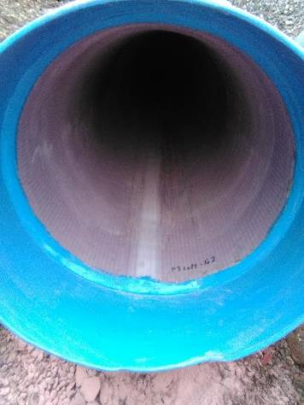
CSŐHÁLÓZATOK KARBANTARTÁSA
A karbantartás egy módja annak, hogy a csőhálózatot rendszeres kisebb javítási műveletekkel a megfelelő szinten tartsuk.
A csőhálózatok élettartama optimális esetben 50 - 100 év közötti.
A rehabilitációval az élettartam további 50 évvel meghosszabbítható, csökkentett gazdasági, infrastrukturális és ökológiai hatás mellett.

Slide 6
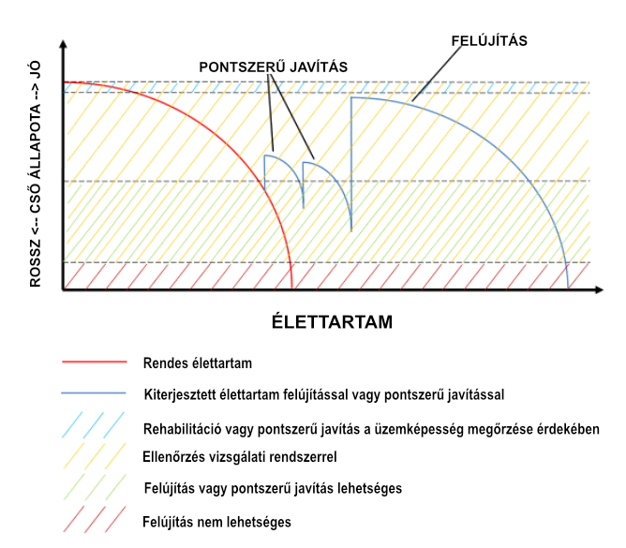
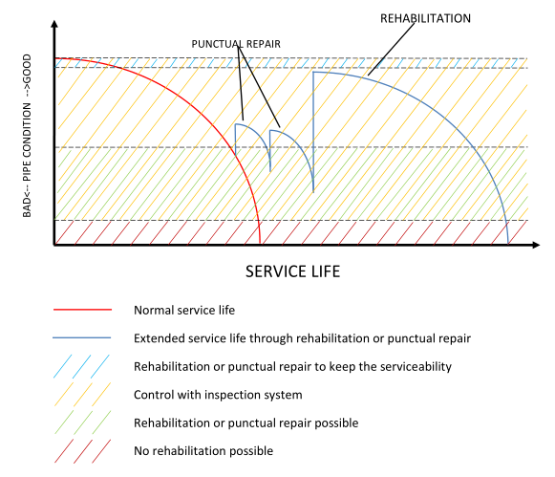
ÉLETTARTAM- SZENNYVÍZVEZETÉKEK

Slide 7
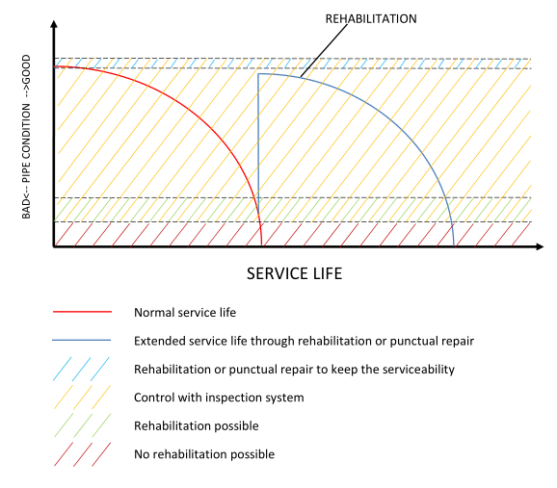
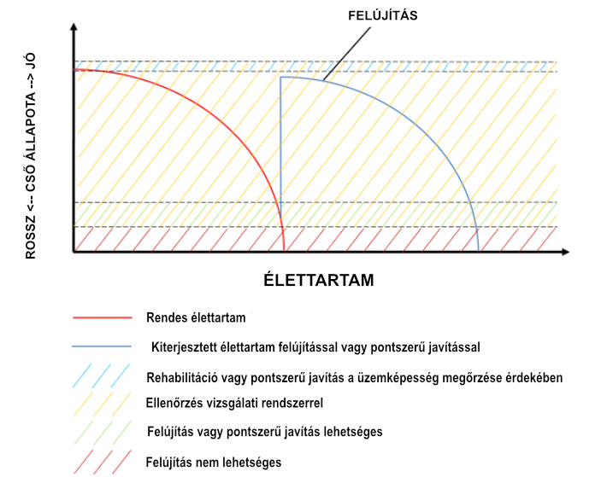
ÉLETTARTAM - NYOMÓVEZETÉKEK

Slide 8

ÉLETTARTAM-meghatározás
Az ISO11295 szabvány és az ASTM F1216 tervezési szabvány követelményként 50 éves élettartamot határoz meg.
A 10 000 órás vizsgálatok során a csövek kúszását (deformációját) meghatározzák és 438 000 órára (50 évre) vetítik.
Az eredmény egy csökkentő tényező minden számításhoz, amely a termékre ható összes külső terhelésre vonatkozik (nem az egyetlen).

Slide 9
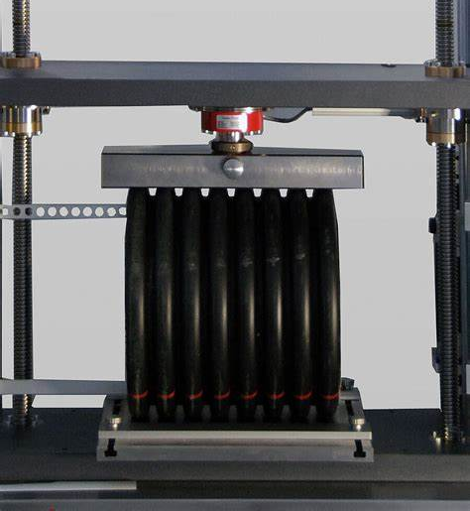
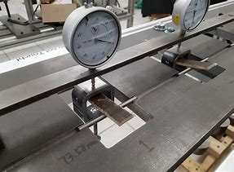
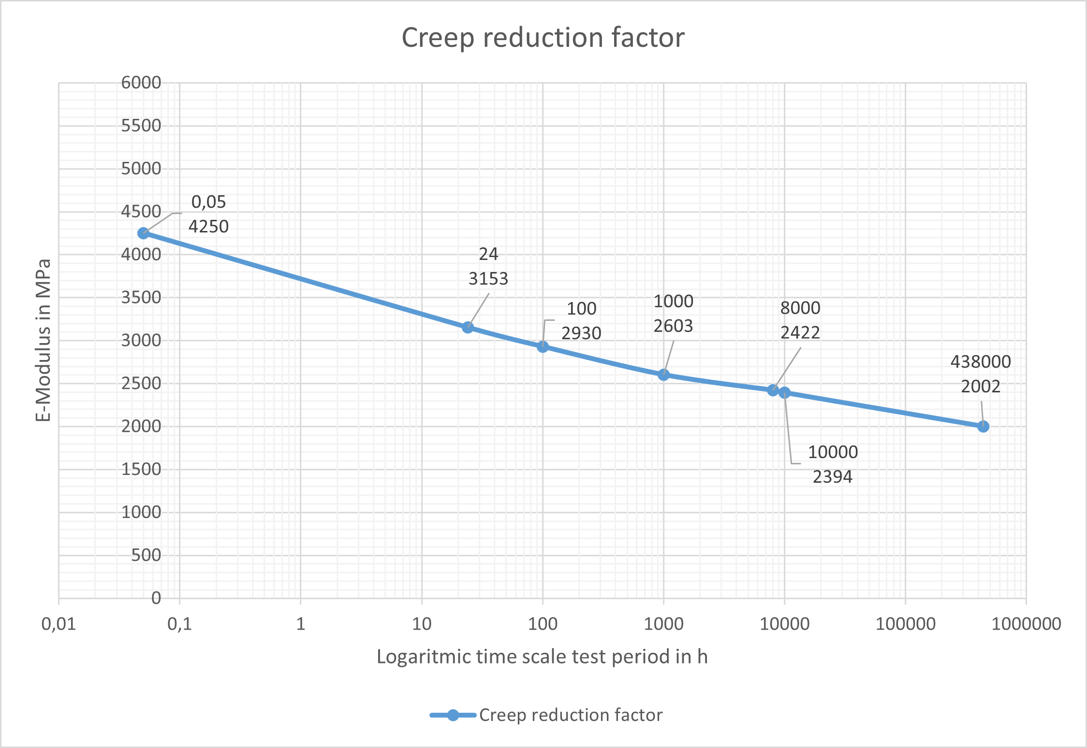
ÉLETTARTAM-meghatározás
ASTM szerinti vizsgálat sík mintákon
Az ISO 7684 szabvány szerinti vizsgálat kör alakú mintákon
Kiterjesztés az ISO 10468 szabvány szerint

Slide 10
ÉLETTARTAM-Minőség
A jó minőségű termékek jelentősége:
Állandó és konzisztens mechanikai tulajdonságok a telepített bélelés teljes hosszában
A vizsgálatokat helyben, a munkaterületen vagy a bélés egy mintáján ("pontján") végzik, ezért nagy jelentősége van a termék homogenitásának.
Ha a környezeti paraméterek megváltoznak a telepítés során vagy a csőben, a jó minőségű termékek továbbra is garantálják a kívánt teljesítményt.

Slide 11
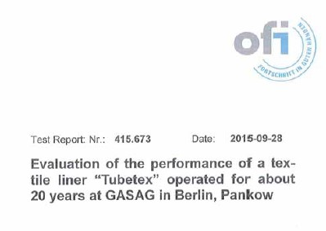
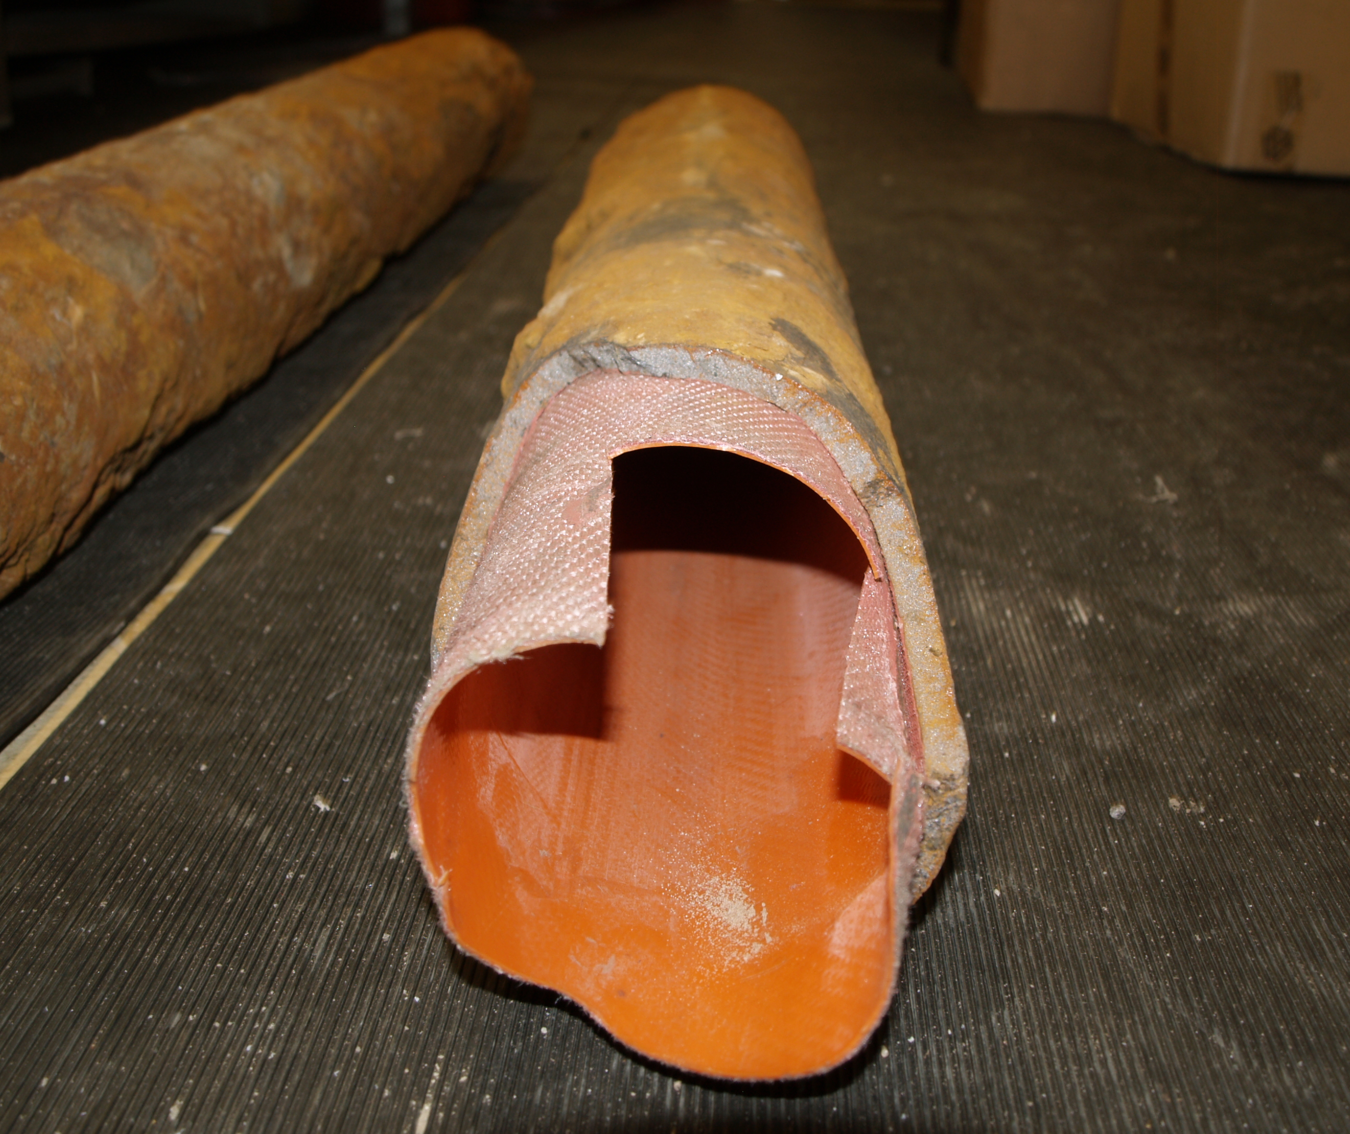
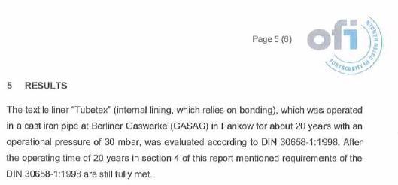
ÉLETTARTAM - Minőség

Slide 12
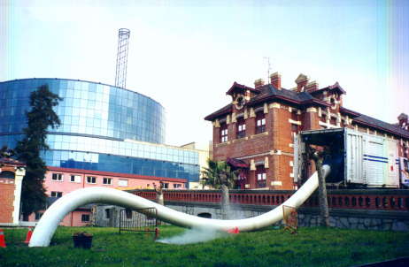
ÉLETTARTAM - Minőség
  A tapasztalat ugyanolyan fontos, mint a termék minősége:
    Projektek előkészítése
    Létesítmények kivitelezése
    Megfelelő technológiai berendezés
    Tapasztalt projektmérnökök és személyzet
    A létesítési előírások betartása

Slide 13
ÉLETTARTAM - Minőség
  Ezért a NordiTube olyan hosszú távú partnerekkel dolgozik együtt, mint az Agriapipe Kft. itt Magyarországon.
  A partnerek előnye:
    Folyamatos fejlesztés,
    Tapasztalatmegosztás,
    A visszajelzések megosztása lehetővé teszi számunkra, hogy javítsuk termékeinket,
    Stabil és bizalmi együttműködés és nem csak "vásárlói" magatartás.

Slide 14
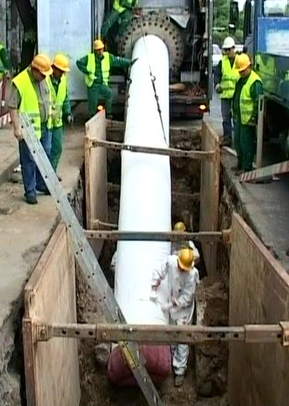
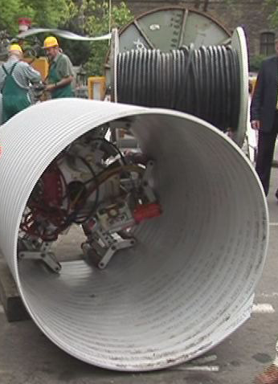
ÉLETTARTAM - Minőség
    Az Agriapipe Kft az egyik legrégebbi és leghosszabb ideje fennálló partnerünk: több mint 30 éves a kapcsolat
    Európa-szerte segített nekünk a projektekben, például Franciaországban 2023-ban
    Tapasztalat minden alkalmazási területen és technológiában
      CIPP
      Spiráltekercselés
      Close Fit
      Gravitációs és nyomócsövek

Slide 15
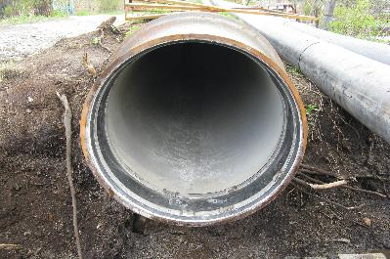
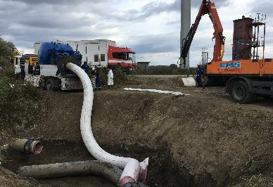
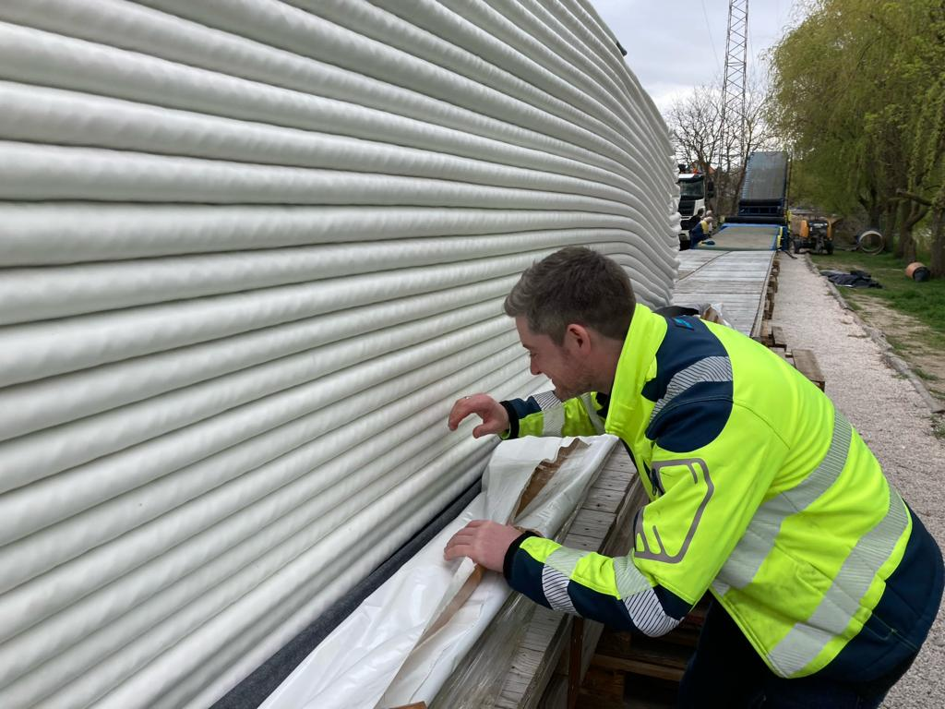
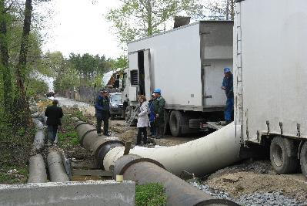
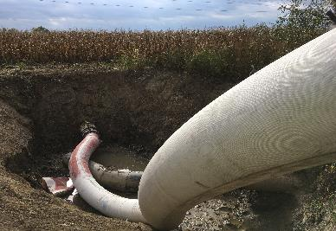
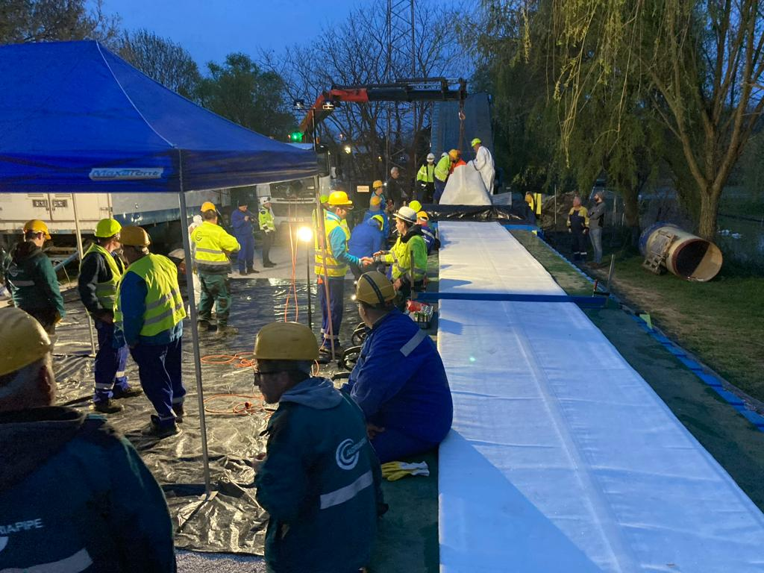
Agriapipe - ESETTANULMÁNYOK
Jekatyerinburg, Oroszország
Átmérő: 800-1200 mm
Hossz: 40 km
TVK, Magyarország
Átmérő: 500 mm
Hossz: 2500 m
Csepel, Magyarország
Átmérő: 1000mm
Hossz: 200 m

Slide 16
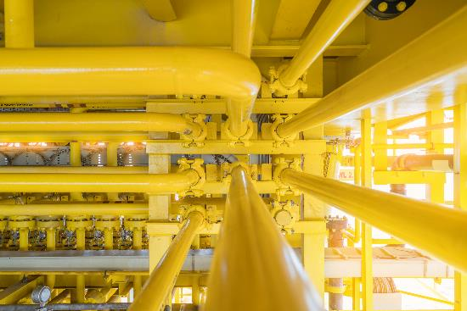
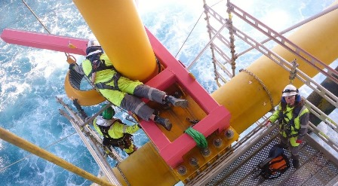
Következő generáció
  A meglévő rendszerek fejlesztése
    Nagyobb hatékonyság
    Kevesebb erőforrás és költség
    Javított mechanikai tulajdonságok
    Iránytörések bélelésének fejlesztése
  NORDIFLOW HT
    Teljes szerkezeti bélelés magas hőmérséklethez

Slide 17


NORDITUBE TECHNOLOGIES
PIPE REHABILITATION – DIGGING WAS YESTERDAY
Thank you
PROVIDING SOLUTIONS

